Slide 1

Express – Create –
Learn – Thrive

Slide 2
Introduction to Shadow’s Edge
Hoşgeldiniz & Bugün ne yapacağız?
Gündem & Beklentiler / Welcome, Agenda & Expectations
Digging Deep Projesi / The Digging Deep Project
Araçlara giriş / Introduction to the tools
Psikolojik arka plan / Psychology in the game
Uygulama Yöntemi / Implementation Method
Notes:
Welcome
Interactive session
Questions on the go
Break when needed

Slide 3
The Digging Deep Project – Background
Digging Deep Projesi

Slide 4


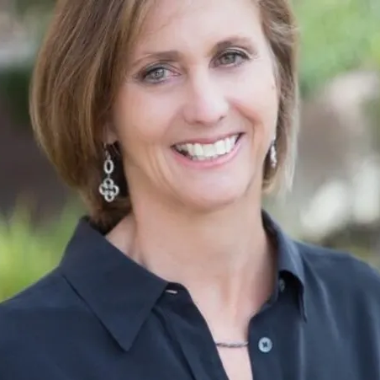


The Digging Deep Project – Overview
Digging Deep Projesi – Genel Bakış
  Founder: Sheri Sobrato
  501(c)3 Non-Profit, funded by donations
  Founded 2012, Based in LA, California
  Kurucu: Sheri Sobrato
  Kar amacı gütmeyen kuruluş, bağışlarla fonlanır
  2012’de Los Angeles, California’da kuruldu
  Misyon: Gençlerin zihinsel ve duygusal iyiliklerine liderlik etmeleri için araçlar ve bilgi oluşturmak
  Mission: create tools and knowledge for teens to take charge of their mental and emotional wellbeing
  Ürünler:
  Digging Deep Günlüğü (2013)
  Shadow’s Edge ücretsiz telefon uygulaması (2017)
  Shadows Edge Öz-Farkındalık rehberi (2021)
  70’000+ indirme
  2 klinik deneme, 1 psikolojik pilot çalışma
  Products:
  The Digging Deep Journal (2013)
  Shadow’s Edge free mobile game (2017)
  Shadows Edge Self Awareness workbook (2021)
  70’000+ downloads
  2 clinical trials, 1 psychological pilot study
Notes:
How many games change lives?
Have we changed all players’ lives? No
But for those we did – it was a very meaningful change

Slide 5

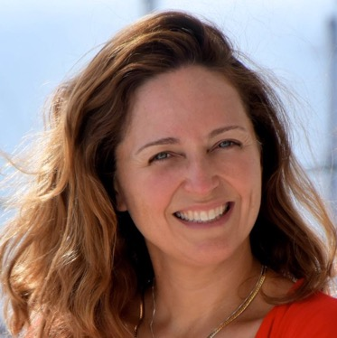
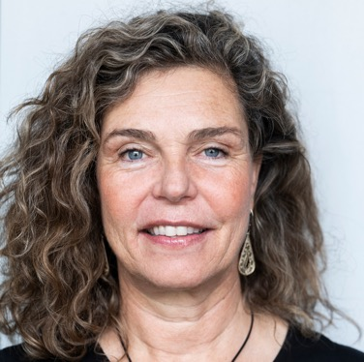


Team / Ekip
Sanem Alkan
Filantropik Danışman
Startup ortak kurucusu, Stratejik Girişim Direktörü, MBA
Kevyn Eva Norton
Program Yöneticisi
Ürün Yöneticisi & Kullanıcı Deneyimi Araştırmacısı, Medya İnovasyon Master’ı
Nancy Herbert
Müşteri İlişkileri
Analitik ve Dijital Pazarlama, Otel İşletmeciliği Lisansı
Promly
Oyun Tasarımı
Oyun Geliştirme
Notes:
How many games change lives?
Have we changed all players’ lives? No
But for those we did – it was a very meaningful change

Slide 6
Introduction to Shadow’s Edge
Intro to
Shadow’s Edge

Slide 7
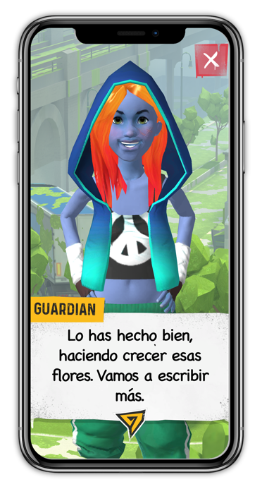
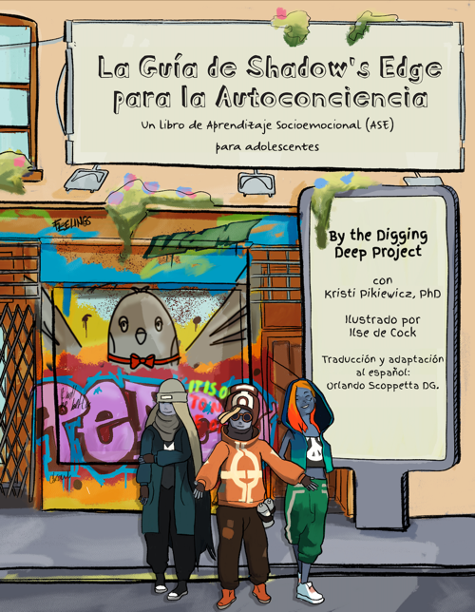

Three Tools
Üç Araç
Narrative Therapy Based App
Workbook for Social Emotional Learning
Workshop
Guide
Öyküsel Terapi Temelli Uygulama
Sosyal Duygusal Öğrenme için Çalışma Kitabı
Atölye Rehberi

Slide 8

Download
İndirin
bit.ly/shadowsedgegame

Slide 9
Exercises in the game
Oyundaki egzersizler
Bulmaca çözme
Yazma ödevleri
Duvar resimleri oluşturma
Sanat paylaşımı
AI Karakteriyle Sohbet Et
Solving puzzles
Writing with prompts
Creating murals
Sharing art
Chat with an AI character

Slide 10
Psychology
Psikolojik
Arka Plan

Slide 11
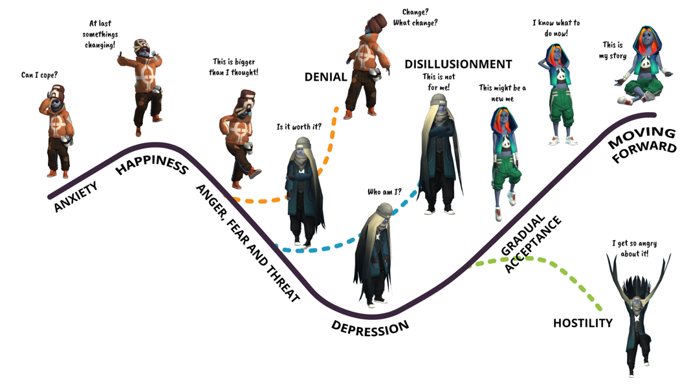
The personal growth journey
Kişisel büyüme yolculuğu
Notes:
The original game was developed for children facing the trauma of a serious illness, like cancer.
Sheri our founder is a brain cancer surviver herself.
The process in the game is based on dealing with loss.
Interaction: what is your experience with this model?

Slide 12
”this game has really helped me pick up good coping habits. I open it when i’m stressed now. i would never have tried journaling otherwise."
Shadow’s Edge player
via Tik-Tok 2022
”Bu oyun gerçekten bana iyi başa çıkma alışkanlıkları kazandırdı. Şimdi stresli olduğumda açıyorum. Diğer türlü günlük tutmayı hiç denememiş olurdum. "
Shadow’s Edge oyuncusu
Tik-Tok üzerinden 2022

Slide 13

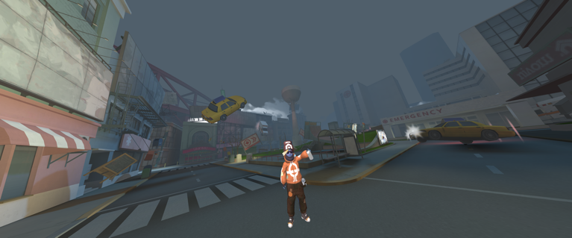
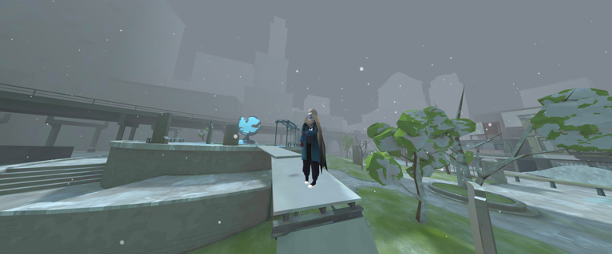
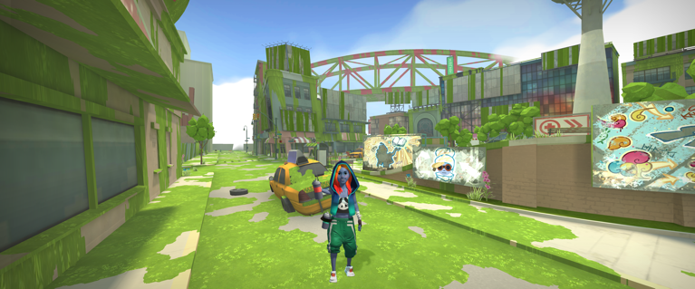
Personal Growth Experience in “Shadow’s Edge”
Disruption
Based on principles of Narrative Therapy and
Positive Psychology
The Players’ mission is to drive Shadow out of town, who has arrived in a big storm that brought darkness and chaos
Players support the guardians to fight Shadow. They receive missions to cover the city in art, to answer prompts in their guided journal, and to practice CBT exercises.
The more missions they complete, the more power they gain to battle Shadow. The more missions they complete, the more life and light returns to the city.
Players move from a place of feeling disrupted to discovery and confidence.
Players move freely between any stage, based on their mood.
Players choose to share as little or as much as they wish for themselves and with other players in the in-game art community.
Disillusionment
Discovery
Developed with youth, mental health professionals and by a female-led team
Shadow's Edge video (86 seconds)

Slide 14
“Shadow’s Edge” İçerisinde Kişisel Büyüme Deneyimi
Yıkılma
Öyküsel Terapi ve Pozitif Psikoloji İlkelerine Dayalı
Oyuncuların görevi, karanlık ve kaos getiren büyük bir fırtınayla kasabaya varan Shadow'u şehirden çıkarmaktır.
Oyuncular, Gardiyanlara Gölge’ye karşı savaşmaları için destek verirler. Şehri sanatla kaplamak, rehberli günlüklerinde soruları yanıtlamak ve BDT egzersizlerini uygulamak için görevler alırlar.
Ne kadar çok hedef tamamlarlarsa, Gölge’yi yenmek için o kadar güç kazanırlar. Tamamladıkları görev sayısı arttıkça, şehre daha fazla yaşam ve ışık döner.
Oyuncular, bozulmuş ve bölünmüş hissettikleri bir durumdan keşfetmeye ve özgüvene geçerler. Oyuncular, ruh hallerine bağlı olarak herhangi bir aşama arasında serbestçe hareket ederler.
Oyuncular, oyun içi sanat topluluğunda kendileriyle ve diğer oyuncularla neyi ne kadar paylaşacaklarına kendileri karar verirler.
Hayal kırıklığı
Keşif
Developed with youth, mental health professionals and by a female-led team
Shadow's Edge video (86 seconds)
Notes:
There are three levels in the game.

Slide 15
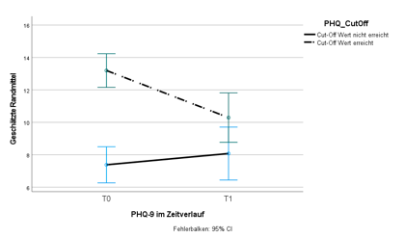

Real world evidence
Pilot Study University Zurich
(published August 2022)
173 teens surveyed on depression, anxiety, physical health
Player Statistics
70,000+ downloads in 6 languages
7’000 engaged players with results
100s of testimonials
50+ hours of interviews with users
Study results suggest strong impact on reducing symptoms of depression, high likelihood that game is effective in secondary prevention
Results were strongest around depression (PHQ-9) for youth reaching the cutoff, showing psychological symptoms
before playing
Testimonials
“Shadow’s Edge helped me gain a new perspective.
I am shedding the feelings of guilt and shame about
my father’s suicide. “
Shadow’s Edge Player, Summer 2020
Randomized Clinical Trial
Lurie Children’s Hospital
(published July 2021 at IPPA congress)
177 young cancer survivors, 6 week-play impact on mood, sense of personal identity, resilience
“ Shadow's Edge is an excellent, low-threshold, age-appropriate and contemporary way to strengthen the resilience of adolescents and young adults “
Prof. Dr. Phil Markus Landolt
Leading Psychologist at University-Children’s Hospital of Zurich
Study results show positive impact on identity exploration and
identity formation in childhood cancer survivors
Notes:
The third study from Colombia is being published and I will send.

Slide 16
Gerçek dünya kanıtı
Pilot Çalışma, Zürih Üniversitesi
(Ağustos 2022’de yayımlandı)
Depresyon, anksiyete ve fiziksel sağlık konularında 173 genç ile anket yapıldı.
Oyuncu İstatistikleri
6 dilde 70,000+ indirme
7’000 oyuncu oyun içerisinde sonuca ulaştı
Yüzlerce tanıklık ve referans
Kullanıcılarla 50 saatten fazla görüşme
Çalışma sonuçları, oyunun depresyon belirtilerinin azaltılmasında güçlü bir etkisi olduğunu ve ikincil önlemede yüksek bir olasılıkla etkili olduğunu göstermektedir.
Sonuçlar, oyunu oynamadan önce psikolojik semptomları olan ve depresyon ölçeğinde (PHQ-9) kesme noktasına ulaşan gençlerde en güçlüydü.
Referanslar
“Shadow’s Edge yeni bir bakış açısı kazanmama yardımcı oldu. Babamın intiharıyla ilgili suçluluk ve utanç duygularını üzerimden atıyorum. “
Shadow’s Edge Oyuncusu, 2020 Yaz
Randomize Klinik Deneme
Lurie Çocuk Hastanesi
(IPPA kongresinde Temmuz 2021’de yayımlandı)
177 genç kanser hastası, 6 haftalık oyun oynamanın ruh hali üzerindeki etkisi, kişisel kimlik duygusu ve direnç üzerindeki etkisi
“Shadow's Edge, ergenlerin ve genç yetişkinlerin dayanıklılığını güçlendirmek için mükemmel, düşük eşiğe sahip, yaşa uygun ve çağdaş bir yol.“
Prof. Dr. Phil Markus Landolt
Kıdemli Psikolog, Zurih Üniversitesi-Çocuk Hastanesi
Çalışma sonuçları, çocukluğunda kanseri deneyimlemiş kişilerde kimlik keşfi ve kimlik oluşumu üzerinde olumlu bir etkinin olduğunu göstermektedir.

Slide 17
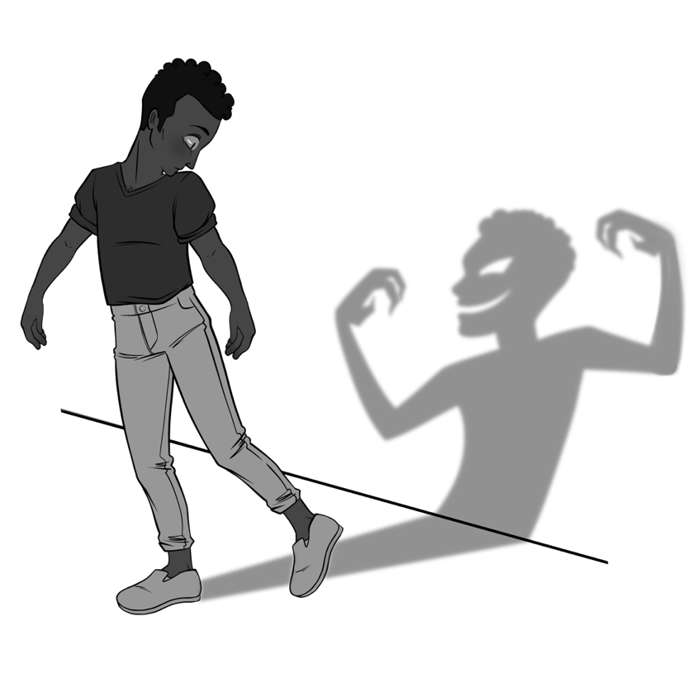
Why
Shadow?

Slide 18
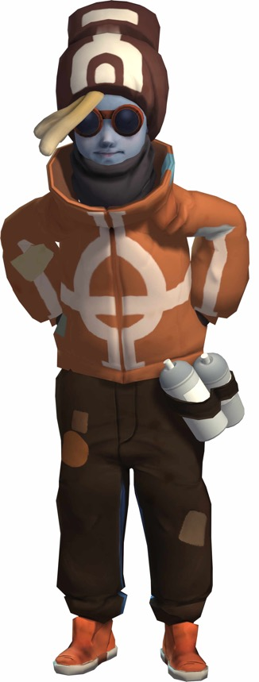

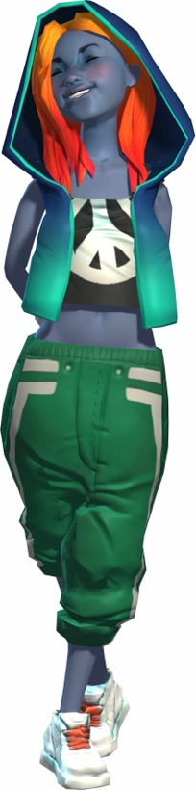
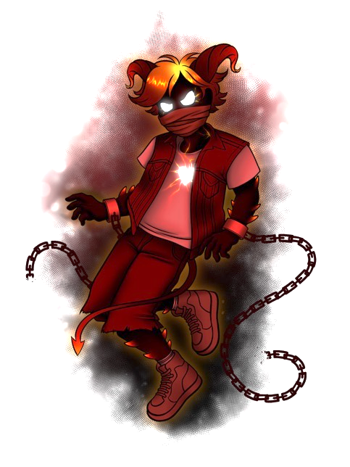
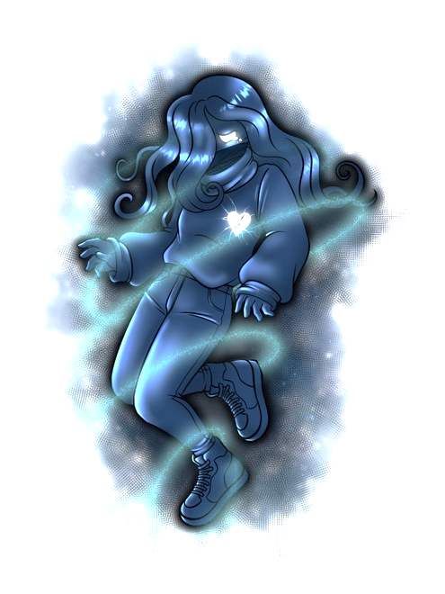
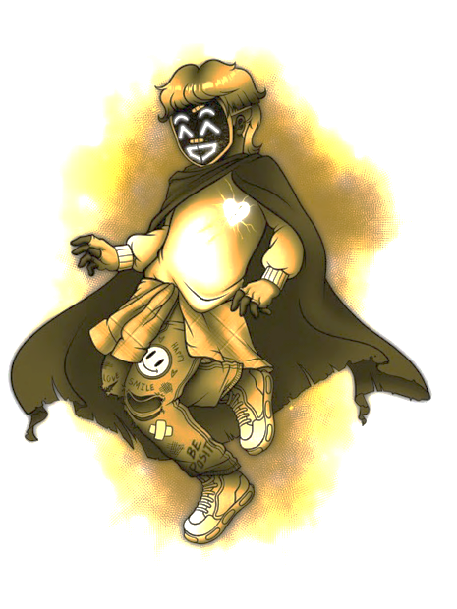
Shadow is a part of yourself that wants to be seen and felt to set you free
Gölge senin bir parçan; görülmek ve hissedilmek ister, .... seni özgür kılmak için.

Slide 19
Using the tools in field work
Saha Çalışmasında
Araçları Kullanma

Slide 20
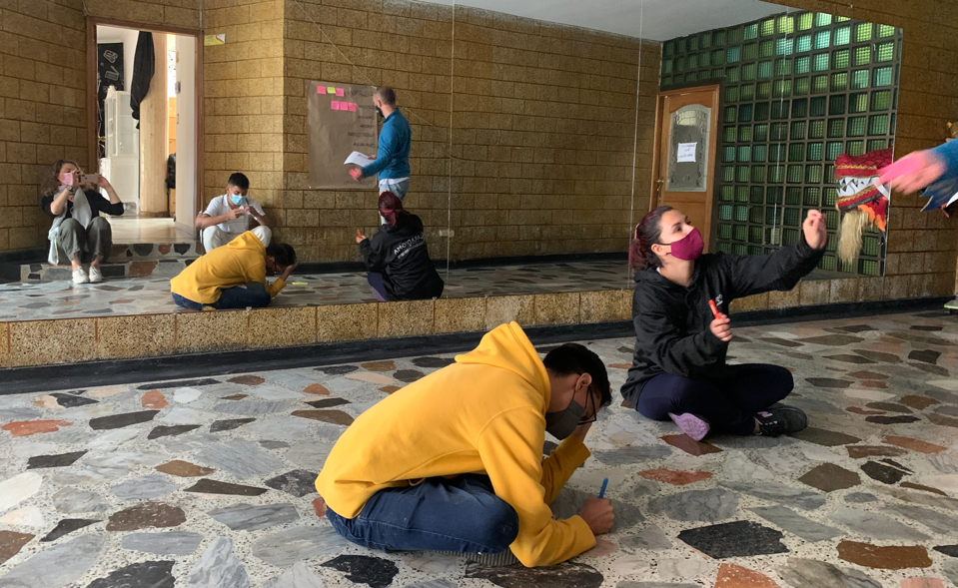

Slide 21
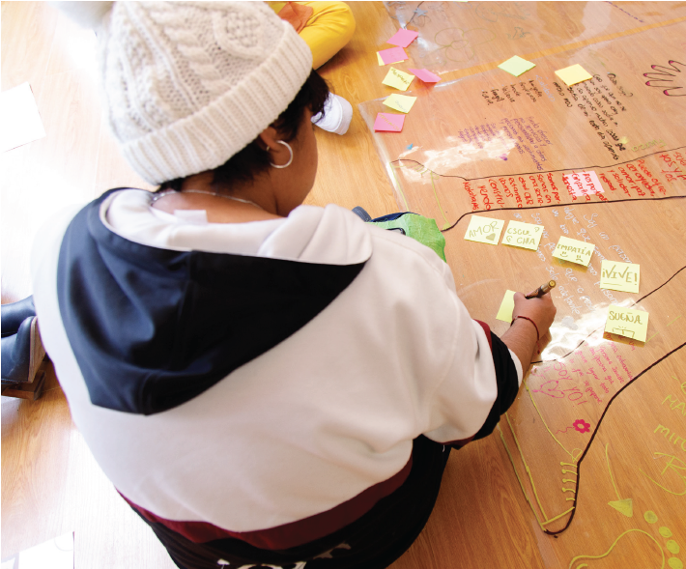

Slide 22
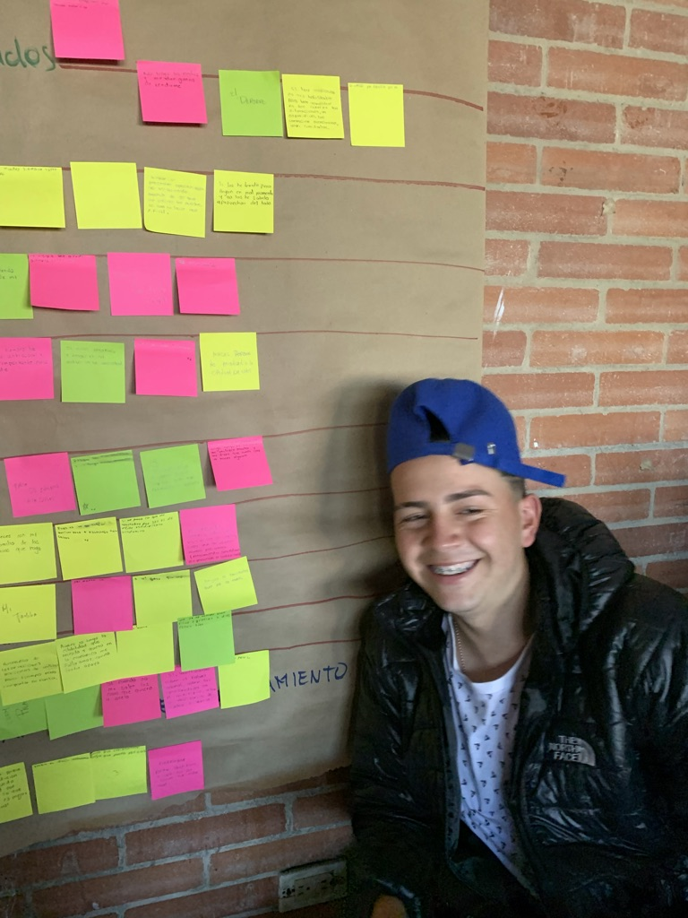

Slide 23
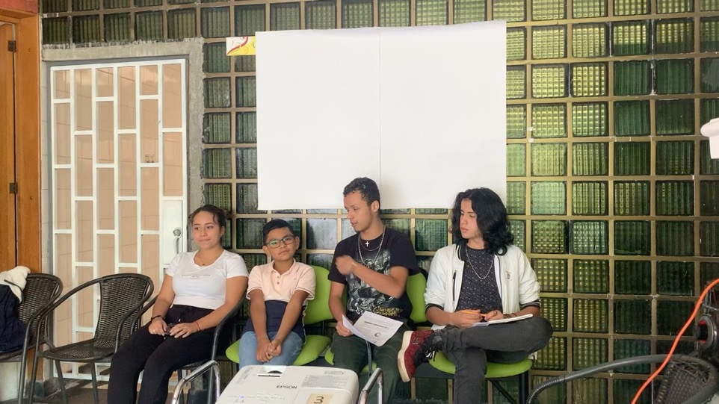

Slide 24
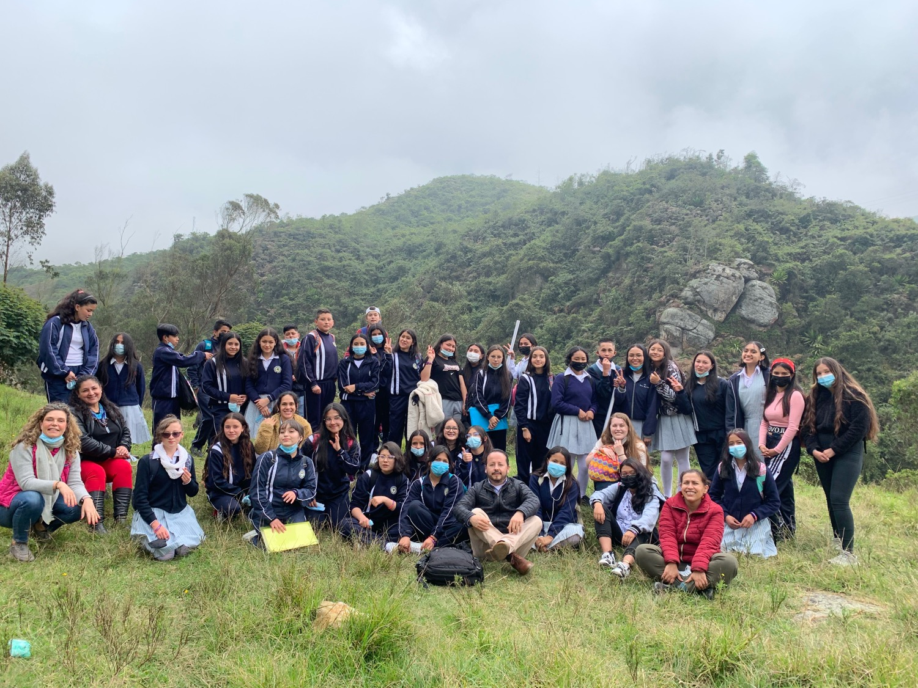
Notes:
And with whole school classes

Slide 25
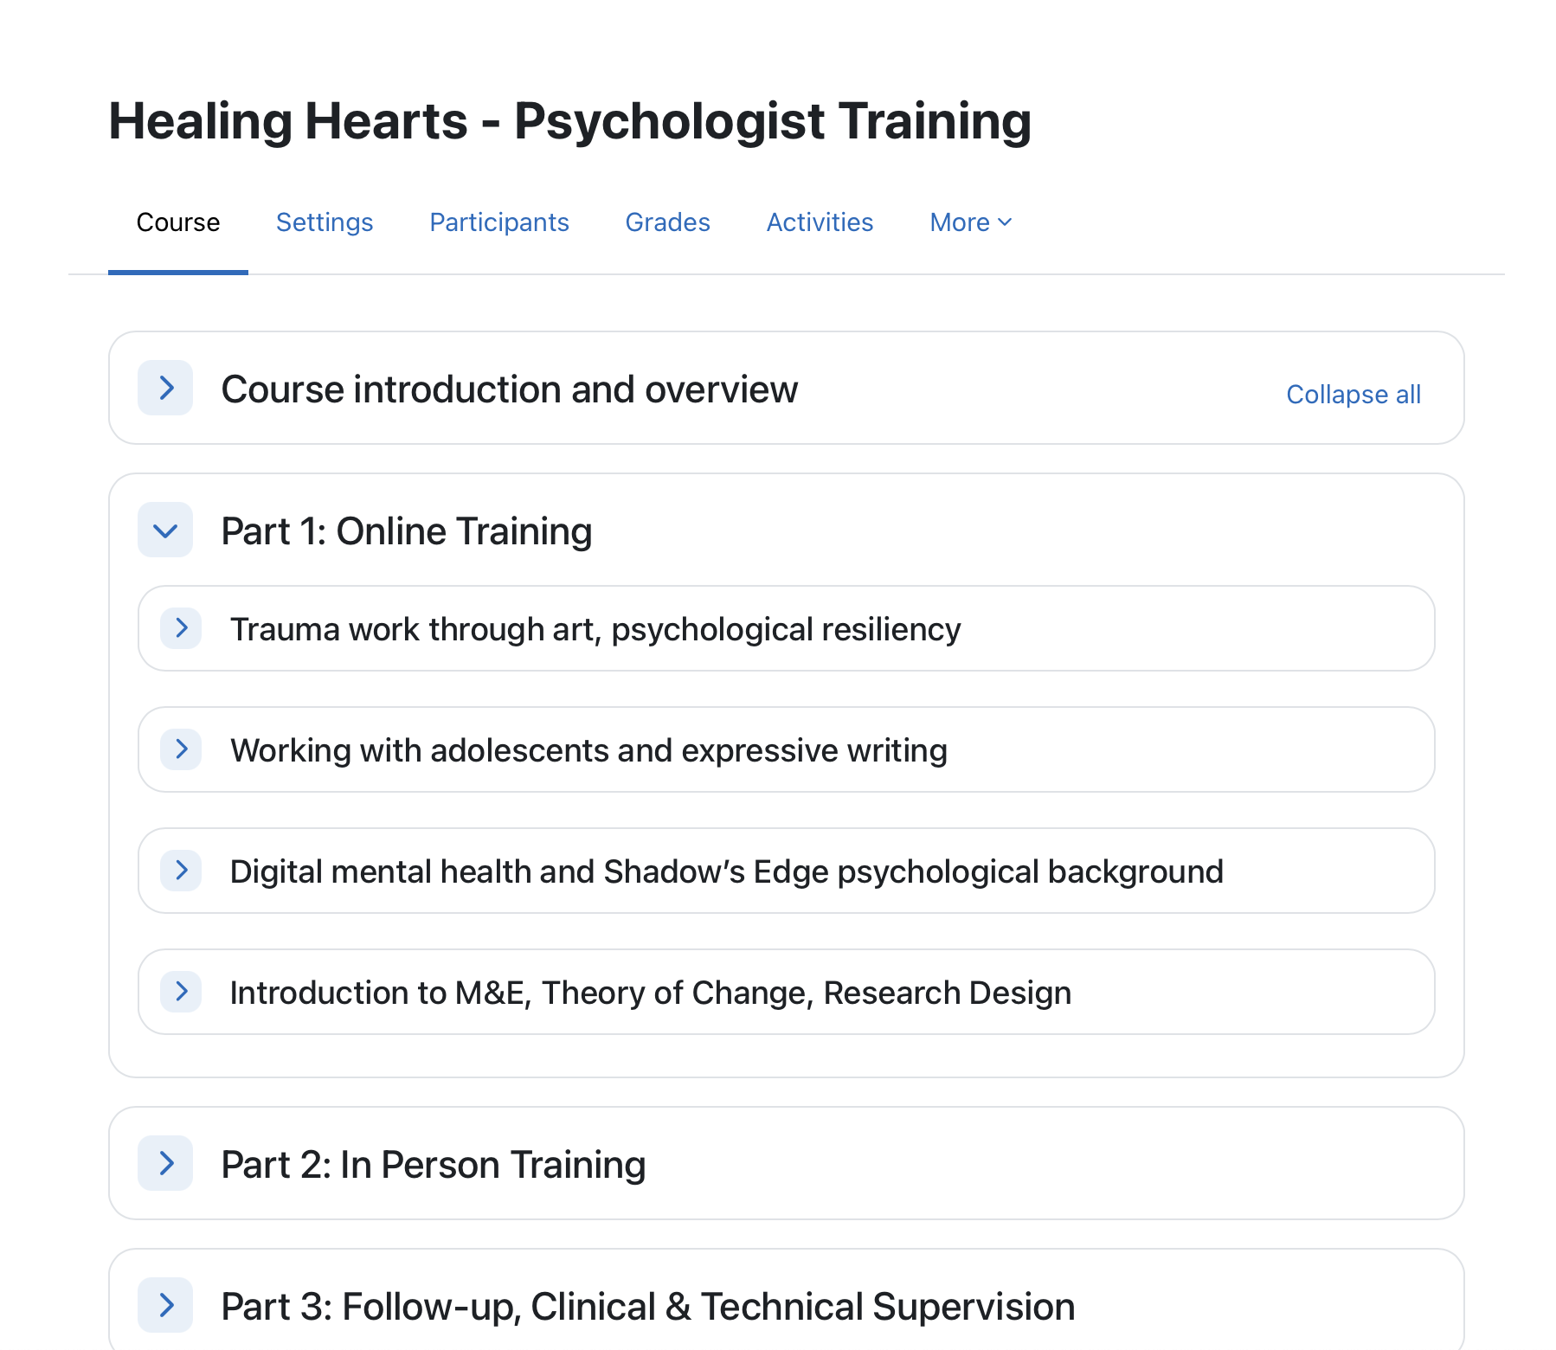
Bütün materyallere bu linkten ulaşabilirsiniz.
https://shadowsedge.moodlecloud.com/login/index.php
Notes:
All materials are here in English and in Turkish – We can create a site for Turkish easily

Slide 26
Dört Atölye Çalışması
4
2
1
3

Slide 27
Four Workshops
1
2
“Shadow's Edge” uygulamasının Kolombiya versiyonuna ve öz farkındalık rehberine dayanan anlatısal ve eğlenceli bir metodoloji aracılığıyla duygusal refah ve öz bakım üzerine düşünmeyi teşvik etmek.
Shadow's Edge'in “Hayal kırıklığı” aşaması egzersizlerine dayanarak ergenler ve gençler tarafından geliştirilen öz farkındalık stratejilerini analiz etmek. Hayal kırıklığı aşaması egzersizleri, kişisel geçmişleri, kökleri, tercihleri ve duyguları yönetme yolları üzerinde düşünmeye ve bunlarla bağlantı kurmaya yardımcı olmaktadır.

Slide 28
Four Workshops
3
4
Ergenler ve gençler tarafından geliştirilen baş etme stratejilerini, bu stratejileri uygulamanın sağlıklı ve olumlu yollarını güçlendirmek için Shadow's Edge “Hayal kırıklığı” aşaması egzersizlerine dayanarak analiz etmek. Hayal kırıklığı aşaması egzersizleri, hayatınızdaki mevcut zorluklar ve fırsatlarla bağlantı kurmanıza yardımcı olur.
Ergenlerde ve gençlerde ruh sağlığı yönetimini geliştiren eğitim stratejileri önermek amacıyla Shadow's Edge Kılavuzu ve oyununun “Keşif” aşamasındaki egzersizlere dayalı olarak takdir edici bir bakışı güçlendirmenin önemi üzerine düşünmek. Uygulama ve rehberdeki Keşif aşaması, kişinin kendi hayatına farklı ve yeni bakış açıları getirmeye davet etmektedir.

Slide 29
Four Workshops
1
2
Workshop objective Promote reflection on emotional well-being and self-care through a playful narrative methodology, using the "Shadow’s Edge" app and guide.
Agenda Welcome Ritual – 10 min Introduction of Participants– 30 min Shadow’s Edge Introduction – 10 min Emotional Check – 30 min Shadow’s Edge Play – 30 min Feedback round – 10 min
Duration: 2 hours
Workshop objective To analyze the self-knowledge strategies developed by teens and young adults, based on the exercises of the “Disruption” phase of Shadow's Edge. The Disruption phase exercises help to reflect and connect with their personal history, their roots, their preferences, and their way of managing emotions.
Agenda: Mural of Affections -20 min. Lifeline -20 min The Anger Balloon - 30 min Poetic Corporal Cartography -40 min Workshop Balance - 10 min
Duration: 2 hours

Slide 30
Four Workshops
3
4
Workshop objective Analyze the coping strategies developed by teens and young adults through the "disillusionment" phase exercises of Shadow's Edge. The goal is to enhance and reinforce healthy, positive ways of applying these strategies. These exercises help participants connect with their current challenges and opportunities in life.
Agenda: Introduction - 5 min Lost in Space - 30 min Do you feel a weight on your shoulders? - 40 min Serene Closure - 15 min
Duration: 2 hours
Workshop objective To reflect on the significance of enhancing an appreciative perspective, grounded in the exercises of the "discovery" phase of the Shadow's Edge Guide and app, to develop educational strategies that promote mental health management in adolescents and young adults. The Discovery phase encourages exploring new and diverse perspectives on one's life.
Agenda: A Positive Outlook - 35 min. Growth Mindset - 25 min It Doesn't Look Like It, But Your Future Self Is Looking at You - 35 min. Balance and Closure - 25 min
Duration: 2 hours

Slide 31
Three types of exercises
Üç tip alıştırma
SEL kitabındaki bireysel egzersizler
Uygulamadaki yazma ipuçları
Atölye rehberindeki grup egzersizleri
Notes:
Self
Self in app
Group workshops

Slide 32
Sample
Warm-up Exercise

Slide 33


The line that unites us
Bizi birleştiren çizgi
20
Notes:
The group is instructed to stand facing each other in two rows, between them a ribbon will be placed on the floor. As they feel identified with the questions posed, they will take a step forward if it happens at times, two steps if it is a daily theme.
- Who likes rap?
- Who likes hip hop?
- Who likes salsa?
- Who likes rock?
- Who likes reggaeton?
- Who feels affected by insecurity?
- Who feels affected by loss?
- Who feels affected by isolation?
- Who feels affected by stigma?
- Who feels affected by material deprivation?
- Who would like to reconcile with another person?
At the end give time for reflection
Turkey:
New music / rap / games
New movies
New TV series
Not feeling understood
Feeling lonely
Lines from films
Feeling safe
Lack of privacy in transitional living situation

Slide 34


Body Activation – “Freeze”
Beden Aktivasyonu – «Don»
Notes:
Music plays, and all participants walk around the room, slow then faster. At one point the facilitator stops the music and calls out an emotion, i.e. “joy” – everybody freezes and expresses that emotion. Everyone takes a moment to look at each other. Then the music restarts and the process is repeated several times.

Slide 35



Meditations
Meditasyon
Body Scan
Beden Taraması
Name your emotions
Duygularını adlandır
How would you treat a friend
Arkadaşına nasıl davranırdın

Slide 36
Sample
Core Exercise

Slide 37
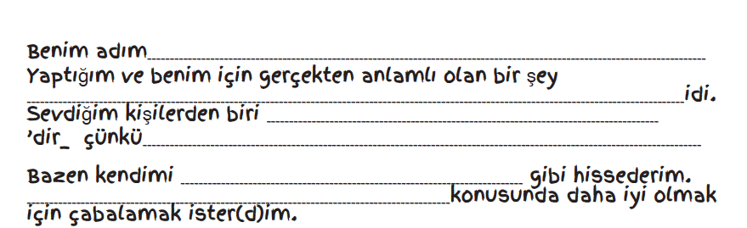
Workshop 1 – Activity 2
Kendinizi Tanıtın – p4

Slide 38
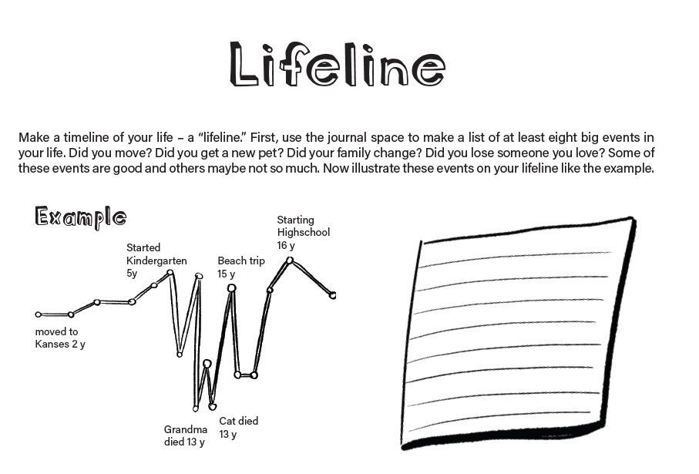
Lifeline Exercise

Slide 39
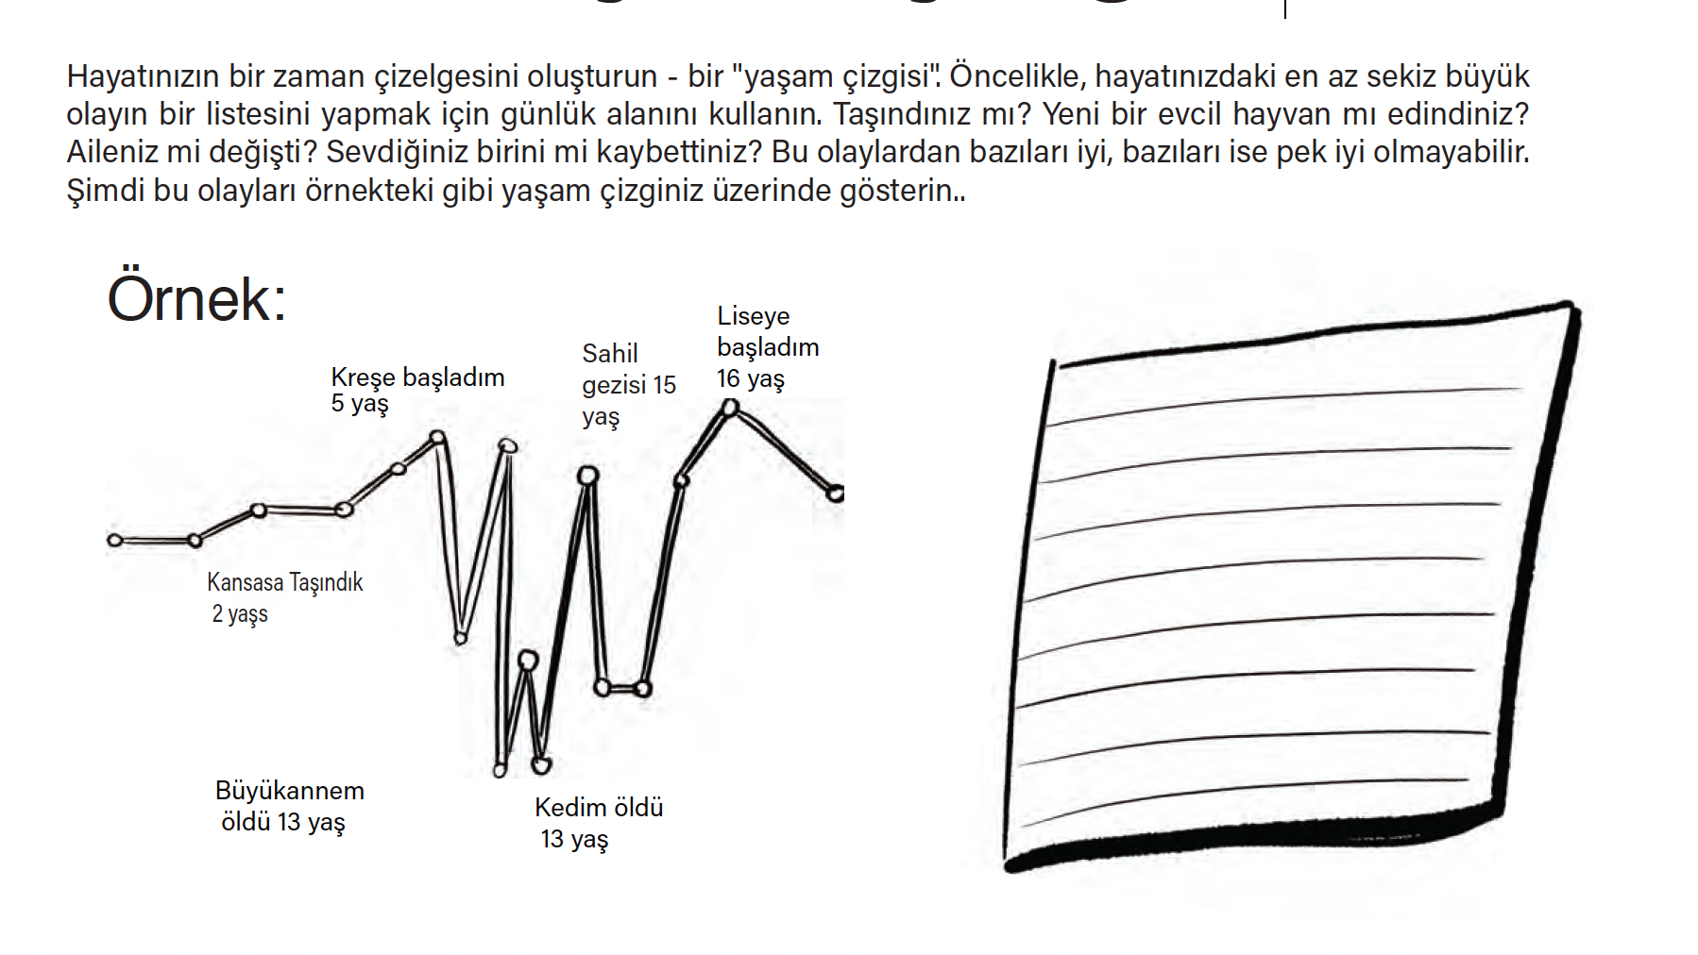
Yaşam Çizgisi

Slide 40
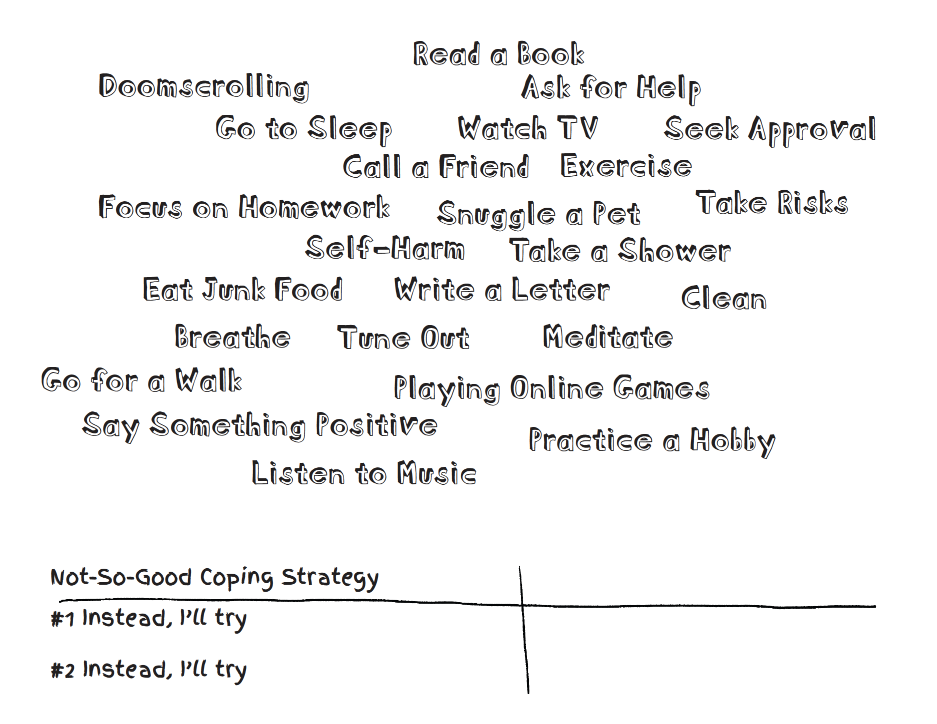
Coping Strategies

Slide 41
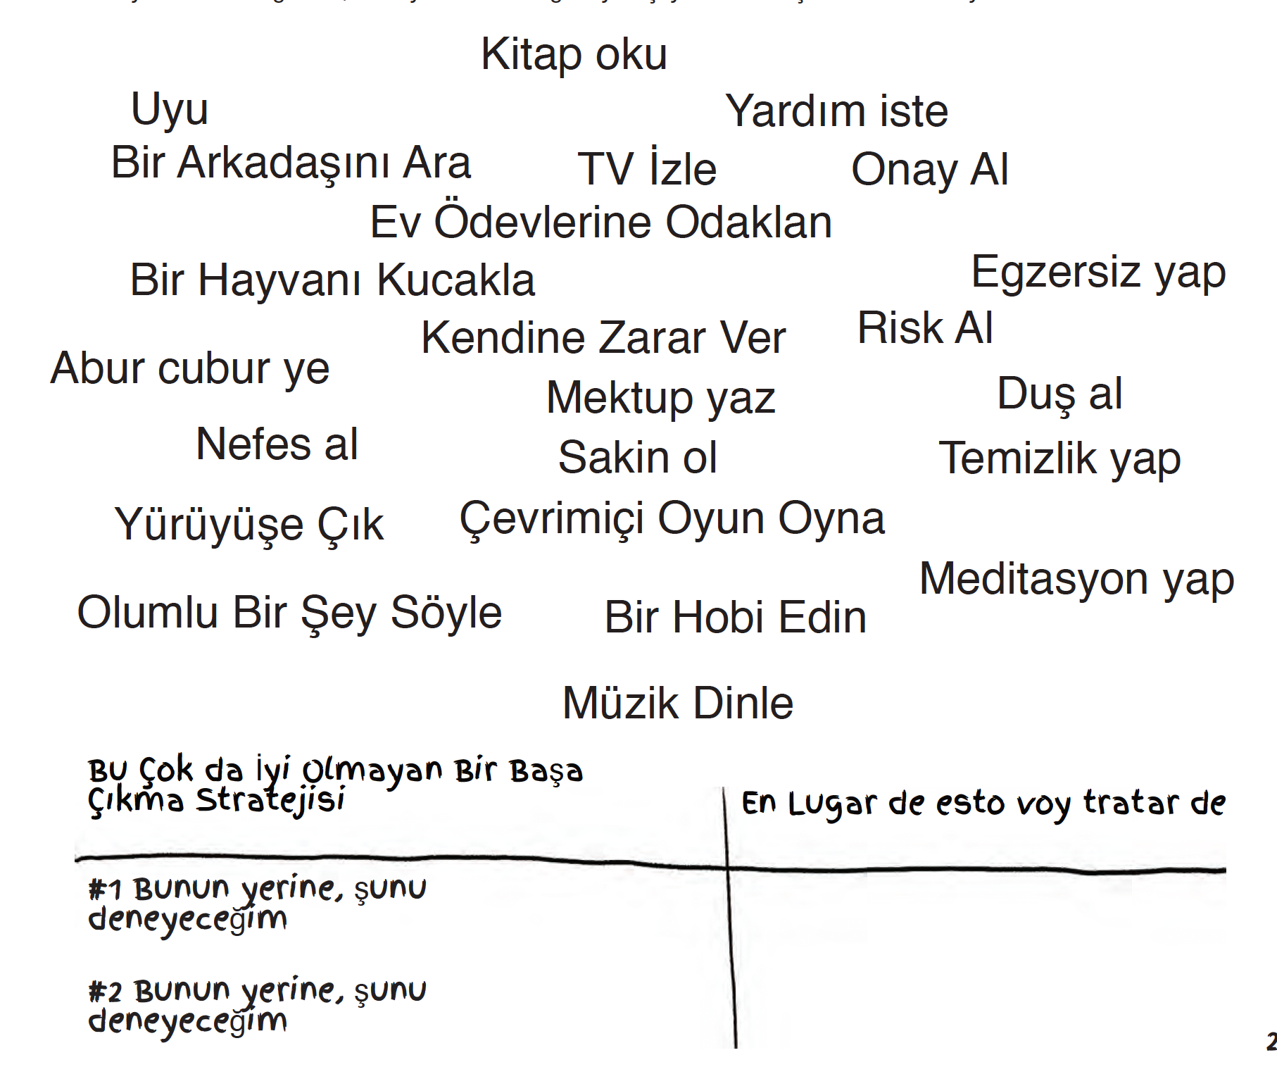
Başa Çıkma Stratejileri
Bunun yerine şunu deneyeceğim.

Slide 42
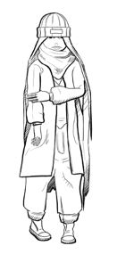
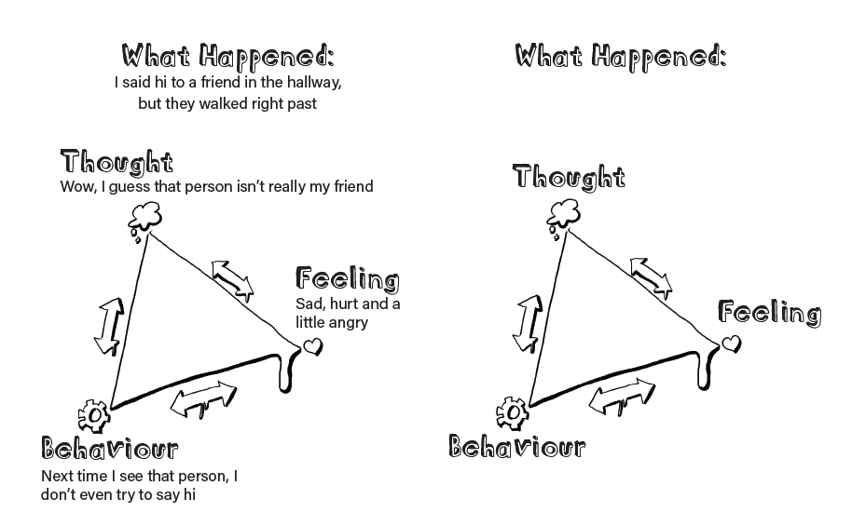
Workshop 3 – Disillusionment - Activity 3

Slide 43
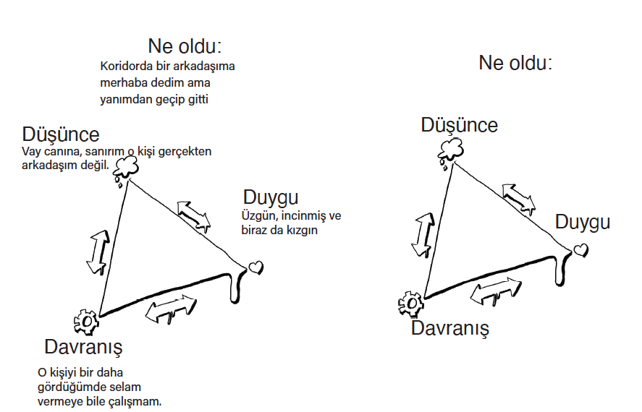
Düşünceler, Duygular, Eylemler
Workshop 3 – Disillusionment - Activity 3

Slide 44
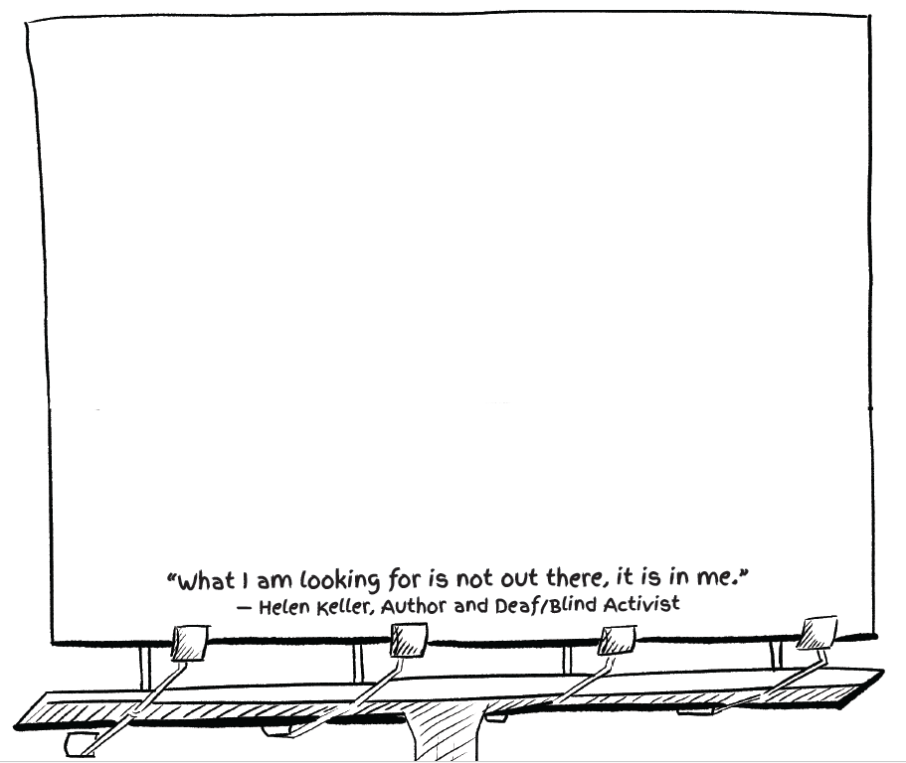
Don’t look now, but your future self is judging you

Slide 45
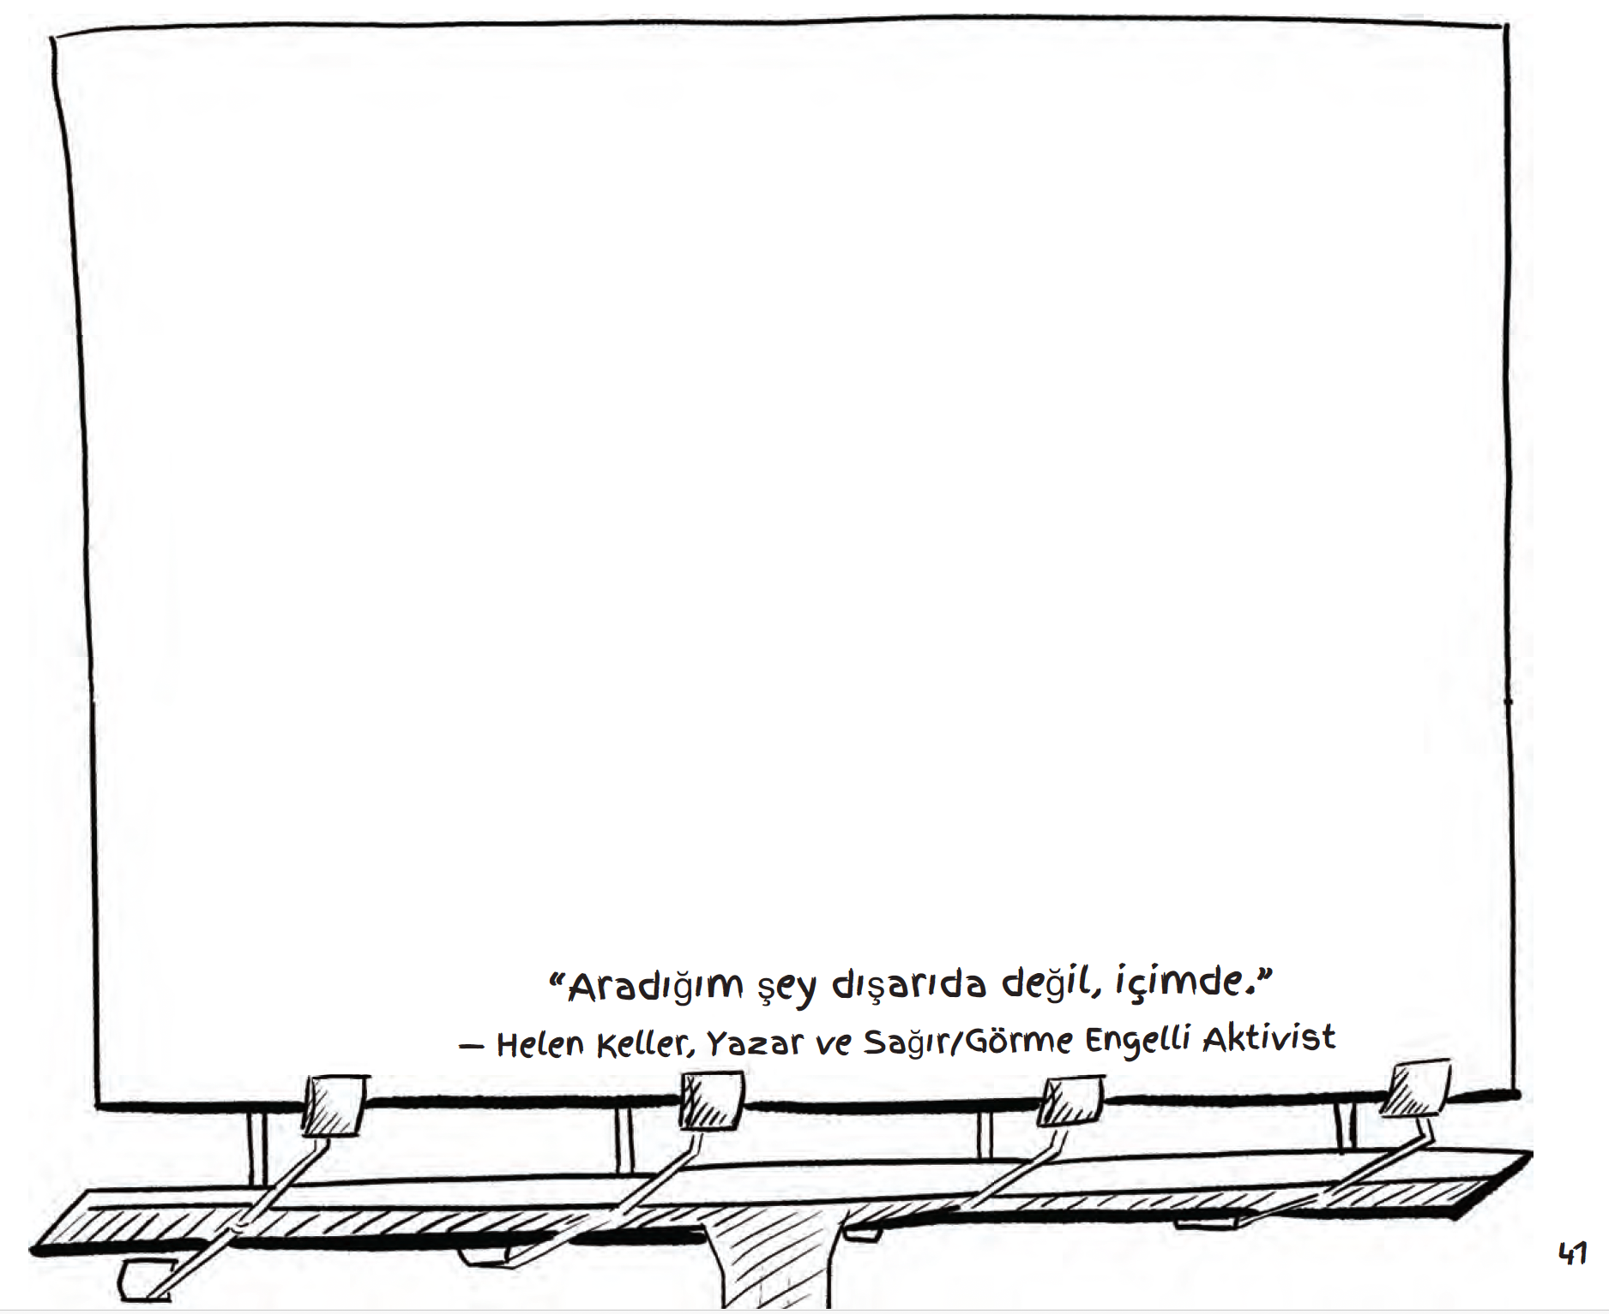
Şimdi Bakmayın Ama Gelecekteki
Benliğiniz Sizi Yargılıyor

Slide 46
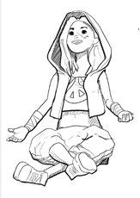
Workshop 4 – Discovery - Activity 2

Slide 47
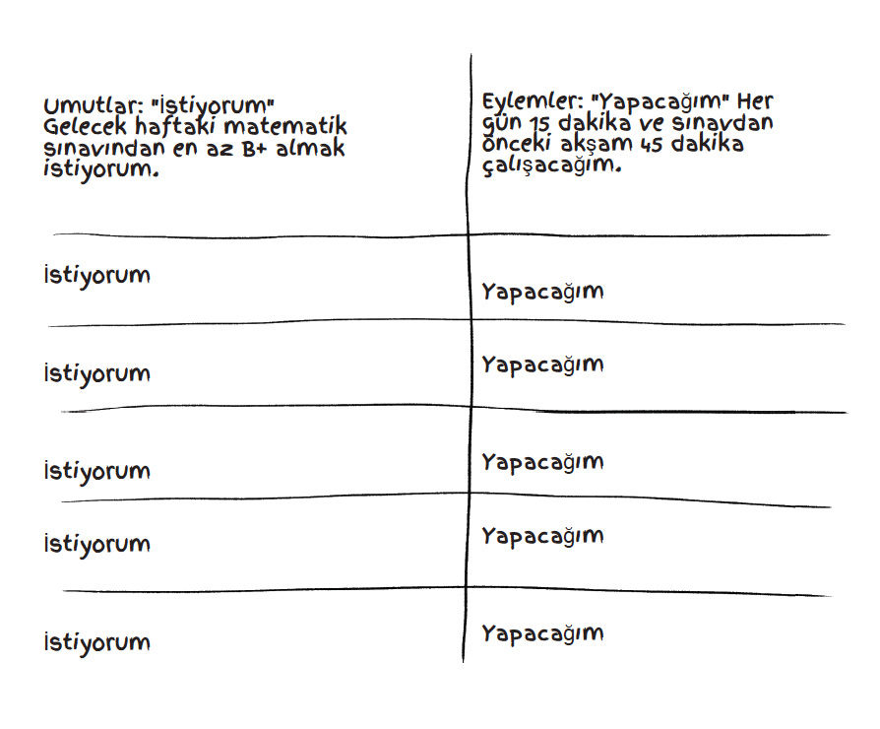
Büyüme zihniyeti
Workshop 4 – Discovery - Activity 2

Slide 48
Sample Feedback

Slide 49
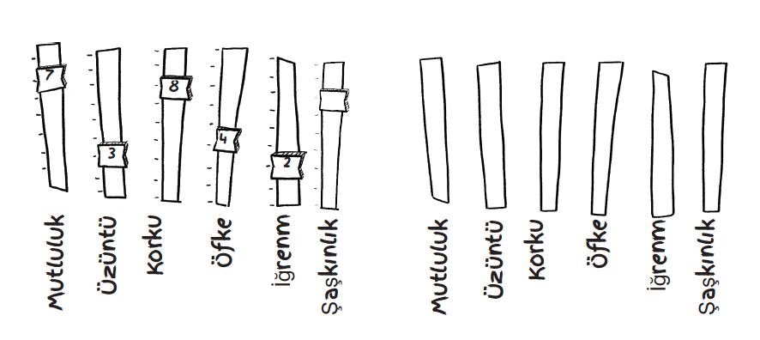
Workshop 1 – Activity 3
Giriş yapin – p4

Slide 50


Workshop feedback
Atölye geribildirimi
20
I liked
the workshop
Atölyeyi sevdim
The workshop
made me sad
Atölye beni üzdü
The workshop
Helped me
Atölye bana yardımcı oldu
I am bored
Sıkıldım
I am annoyed
Rahatsız oldum
What would you like in the next workshop…
Sonraki atölyede ne istersiniz…

Slide 51
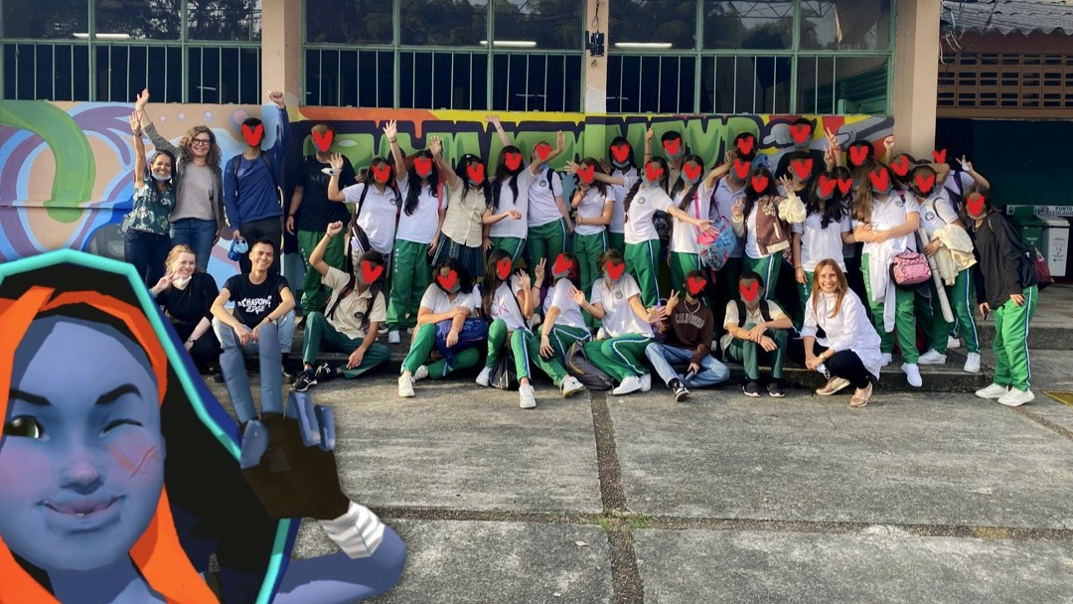
Thank you!

